Slide 1
Реализация Синтеза самосинхронных схем в базисе БМК
Плеханов Л.П., Денисов А.Н., Дьяченко Ю.Г., Мамонов Д.И., Морозов Н.В., Степченков Д.Ю.
Институт проблем информатики Федерального исследовательского центра «информатика и управление» Российской академии наук, Москва
Научно-производственный комплекс «Технологический центр», Москва

Slide 2
Содержание
Что такое cамосинхронные (CC) схемы?
Маршрут проектирования CC-схем
Процедура синтеза CC-схем
Требования к библиотеке элементов
Заключение
ФИЦ ИУ РАН, НПК «ТЦ» Микроэлектроника-2021 2 из 24

Slide 3
Классификация схем
Все цифровые схемы
Асинхронные (нет синхросигналов!)
Самосин-хронные
Другие
Синхронные (глобальное тактовое «дерево»!)
Глобально Асинхронные Локально Произвольные
ФИЦ ИУ РАН, НПК «ТЦ» Микроэлектроника-2021 3 из 24

Slide 4
Преимущества СС-схем
Отсутствие «гонок» при любых задержках элементов и в проводах
Предельно широкий диапазон работоспособности по напряжению питания и температуре
Полная остановка при появлении константных неисправностей
ФИЦ ИУ РАН, НПК «ТЦ» Микроэлектроника-2021 4 из 24

Slide 5
Принципы работы СС-схем
Двухфазная дисциплина:
Рабочая фаза (обработка данных)
Спейсер (разделение рабочих фаз)
СС кодирование сигналов (парафазное)
Полная индикация выходов всех элементов схемы в каждой фазе
ФИЦ ИУ РАН, НПК «ТЦ» Микроэлектроника-2021 5 из 24

Slide 6
Обобщенная процедура синтеза СС-схем (1)
Исходное описание схемы (Verilog)
Логический синтез (YOSYS)
Парафазное преобразование
RONIS
Генерация последовательностных схем
Подбор библиотечных ячеек
Синтез индикаторной схемы
ФИЦ ИУ РАН, НПК «ТЦ» Микроэлектроника-2021 6 из 24

Slide 7
Обобщенная процедура синтеза СС-схем (2)
Исходные данные Критерии Результат
Verilog-описание
Минимальная сложность,
Учет нагрузок
Параметры синтеза
Список цепей
RONIS
Базовая библиотека
ФИЦ ИУ РАН, НПК «ТЦ» Микроэлектроника-2021 7 из 24

Slide 8
Исходное описание схемы
Произвольный уровень (алгоритмический, функциональный, список цепей) на языке Verilog
assign C = A + B
Иерархия с использованием сложных функциональных блоков
ADD32 ADD_inst (A, B, C);
ФИЦ ИУ РАН, НПК «ТЦ» Микроэлектроника-2021 8 из 24

Slide 9
Параметры синтеза (1)
Спейсеры всех входов,
Спейсеры выходов,
Индицируемые входы,
Параметр усиления («усиливать всё, что необходимо»; «ничего не усиливать»; «усиливать указанные сигналы»),
Язык описания синтезированной схемы (Verilog, VHDL)
ФИЦ ИУ РАН, НПК «ТЦ» Микроэлектроника-2021 9 из 24

Slide 10
Параметры синтеза (2)
Пример задания на синтез:
Sour_file: Mult_4x4.v; // source file
Module: mult_buta; // module to synthesize
IN_Space_0: * ; // names or * (all)
IN_Space_1: ; // --"--
IN_Indics: ; // --"-- to be indicated
OUT_Indics: * ; // --"-- --"--
SS_Amplify: * ; // amplify ST-circuit's signals
OutLang: Verilog; // Verilog, VHDL, Form (FormatKey)
ФИЦ ИУ РАН, НПК «ТЦ» Микроэлектроника-2021 10 из 24

Slide 11
Процедура синтеза
Исходные данные для СС синтеза:
Система логических функций
СС атрибуты входов и выходов схемы
Критерий оптимальности
Файлы описания библиотек стандартных и СС элементов и СФБ
ФИЦ ИУ РАН, НПК «ТЦ» Микроэлектроника-2021 11 из 24

Slide 12
синтез логики СС-схем (1)
Предварительная обработка
Генерация триггеров и регистров
Встраивание макроэлементов
Синтез комбинационных фрагментов: балансировка, минимизация и дуализация
Синтез индикаторной подсхемы
Усиление
ФИЦ ИУ РАН, НПК «ТЦ» Микроэлектроника-2021 12 из 24

Slide 13
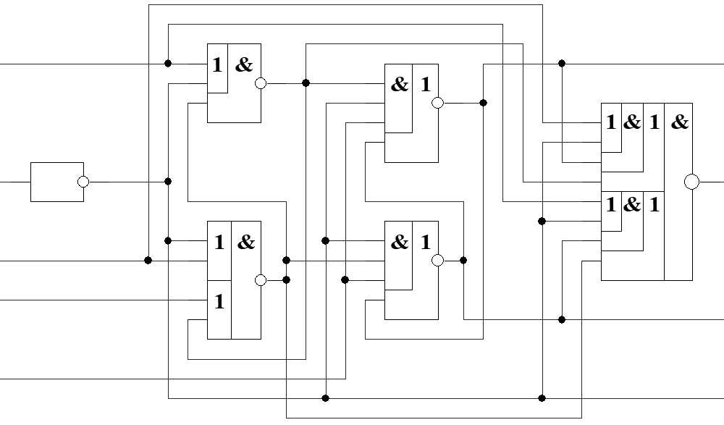
синтез СС-регистров сдвига (1)
Разряд регистра сдвига
R
E
S
RT
E0
Q
I
QB
EB
ФИЦ ИУ РАН, НПК «ТЦ» Микроэлектроника-2021 13 из 24

Slide 14
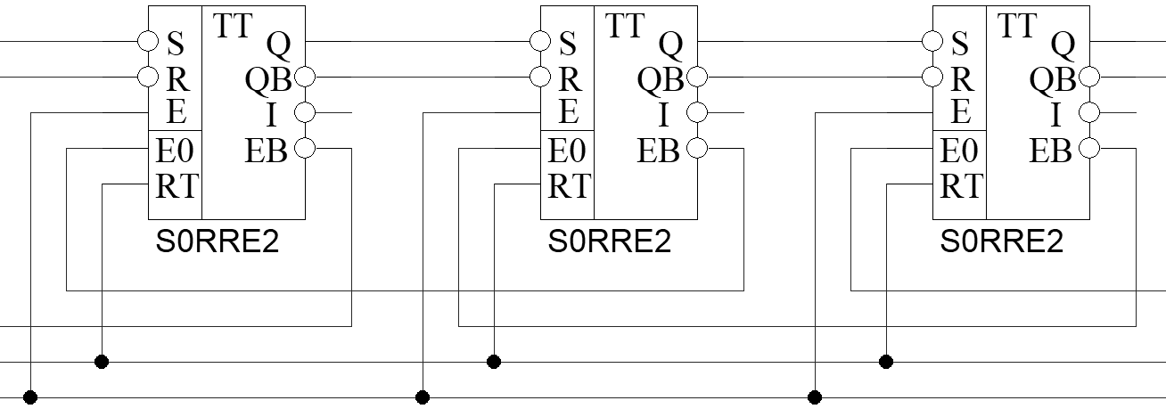
синтез СС-регистров сдвига (2)
Организация регистра сдвига
X
X$
EBO
Res
E
Y
Y$
EBI
Res
E
ФИЦ ИУ РАН, НПК «ТЦ» Микроэлектроника-2021 14 из 24

Slide 15
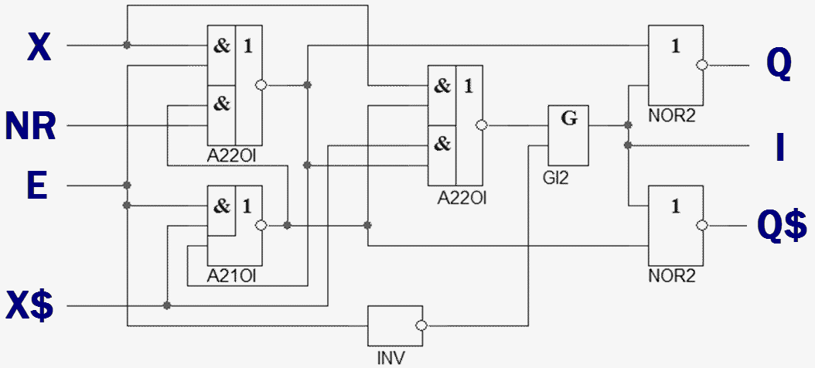
синтез СС-регистров хранения (1)
На однотактных RS-триггерах
44 КМДП транзистора
ФИЦ ИУ РАН, НПК «ТЦ» Микроэлектроника-2021 15 из 24

Slide 16
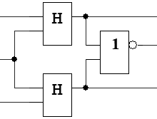
синтез СС-регистров хранения (2)
На гистерезисных (hysteretic, H) триггерах
28 КМДП транзисторов
X
E
X$
Q
Ind
Q$
ФИЦ ИУ РАН, НПК «ТЦ» Микроэлектроника-2021 16 из 24

Slide 17
синтез комбинационной части
Исходная функция:
Y = A&B | ~B&C&D | ~A&C&D
Балансировка:
Y = A&B | B$&C&D | A$&C&D
Минимизация:
Y = A&B | C&D
Дуализация:
Y = A&B | C&D
Y$ = (A$ | B$) & (C$ | D$)
Сопряженные переменные
Парафазный сигнал
ФИЦ ИУ РАН, НПК «ТЦ» Микроэлектроника-2021 17 из 24

Slide 18
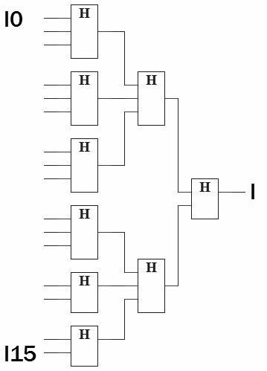
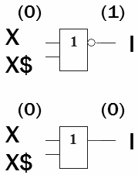
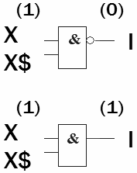
синтез индикаторной подсхемы (1)
Индикация нулевого спейсера
Индикация единичного спейсера
Сборка индикаторных сигналов
ФИЦ ИУ РАН, НПК «ТЦ» Микроэлектроника-2021 18 из 24

Slide 19
синтез индикаторной подсхемы (2)
Генерация сигналов, индицирующих парафазные сигналы
Группирование индикаторных сигналов по времени их переключения (по каскадам)
Доопределение типа спейсера информационных и индикаторных выходов схемы в соответствии с указанными атрибутами с помощью инверторов
Покрытие всей совокупности индикаторных сигналов «деревом» гистерезисных триггеров
ФИЦ ИУ РАН, НПК «ТЦ» Микроэлектроника-2021 19 из 24

Slide 20
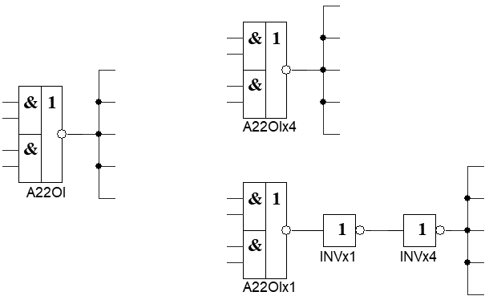
Опциональное усиление
Усиливаются:
все сигналы, требующие усиления
никакие сигналы
Указанные пользователем сигналы
Подбор элемента по нагрузочной способности
Добавление каскада усиления
ФИЦ ИУ РАН, НПК «ТЦ» Микроэлектроника-2021 20 из 24

Slide 21
Результат синтеза СС-схемы
module mult_buta_SS (_M_data_in1, _C_data_in1, _M_data_in2,
_C_data_in2, _M_data_out, _C_data_out, _UI_79);
input [3:0] _M_data_in1, _C_data_in1, _M_data_in2, _C_data_in2;
output [7:0] _M_data_out, _C_data_out;
output _UI_79;
// - - - - - - - - - - - - - - - - - - - - - - - - - - - - -
(*UnPhas="_UI_79 1"*)
(*BinPhas={"_M_data_in1[3:0] _C_data_in1[3:0] _M_data_in2[3:0] _C_data_in2[3:0] 0”, "_M_data_out[7:0] _C_data_out[7:0]” 1"}*)
(*PhasOut={"_UI_79 <*> _M_data_out[7:0] _C_data_out[7:0] "}*)
// - - - - - - - - - - - - - - - - - - - - - - - - - - - - - - - - - -
wire [7:1] _M_005_, _C_005_;
…
ФИЦ ИУ РАН, НПК «ТЦ» Микроэлектроника-2021 21 из 24

Slide 22
Требования к библиотеке
Элементы с монотонной функцией
Минимальный набор:
Инвертор, 2И-НЕ, 2ИЛИ-НЕ,
СС-триггер хранения,
Разряд СС-регистра сдвига,
Счетный СС-триггер,
Г-триггер
250 СС-ячеек
ФИЦ ИУ РАН, НПК «ТЦ» Микроэлектроника-2021 22 из 24

Slide 23
Заключение
Главное отличие синтеза СС-схем от синтеза синхронных схем заключается в дуализации СС-логики, индикаторной подсхемы и подсхемы замыкания
Расширение библиотеки стандартных элементов САПР "Ковчег" СС-элементами обеспечило успешную интеграцию специфичных этапов проектирования СС-схем в САПР "Ковчег" в рамках единого маршрута проектирования синхронных и СС-схем
Дальнейшее развитие методов синтеза будет идти в направлениях выявления и реализации сильно связанных функций, увеличения списка автоматически генерируемых структур, учета данных реальной топологии
ФИЦ ИУ РАН, НПК «ТЦ» Микроэлектроника-2021 23 из 24

Slide 24
Контакты
Адрес: Институт проблем информатики Федерального исследовательского центра «Информатика и управление» Российской академии наук (ИПИ ФИЦ РАН), Россия, 119333, Москва, ул. Вавилова, д. 44, корпус 2
Директор: Академик Соколов И. А.
Телефон: +7 (495) 137 34 94
Fax: +7 (495) 930 45 05
E-mail: ISokolov@ipiran.ru
Докладчик: Плеханов Л.П., +7(916)277-48-34, lplekhanov@inbox.ru
Поддержка:
Исследование выполнено в рамках государственного задания № 0063-2019-0010
ФИЦ ИУ РАН, НПК «ТЦ» Микроэлектроника-2021 24 из 24

